Slide 1

Webinar:
Pas godt på dig selv i en krisetid
Tirsdag d. 23/6 kl. 16:30

Slide 2

Trivsel og arbejdsevne i en Corona-tid
Min organisation
Min leder
Mine kolleger
TID
Nu
Corona krisens opstart
Nærmeste fremtid
Præ Corona
Post Corona

Slide 3
Belastningsfaktorer i en Coronatid
Stor arbejdsmængde og tidspres
Kan skabe en ubalance mellem krav og ressourcer, som kan føre til overbelastning og potentielle stress- og udmattelsesreaktioner
Fra undtagelsestilstand til ‘new normal’?
Uforudsigelighed og manglende indflydelse på tilrettelæggelse af arbejdet
Tab af mening i arbejdet
Bekymring om puklen forude – alt det vi har skubbet foran os

Slide 4
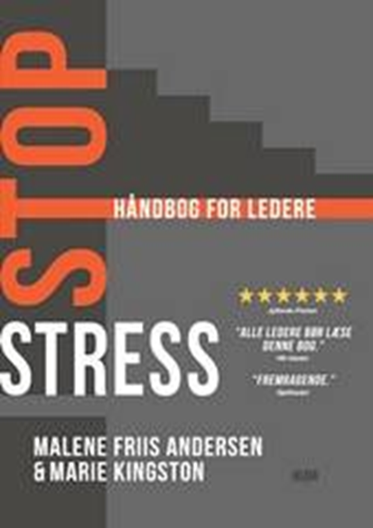
Stresstrappen
Udviklingen fra trivsel til stress
Tempereret
Effektivitet
Krav og ressourcer balancerer
Høj aktivitet og potentiel kvalitet
Motivation
Fagligt engagement
Arbejdsglæde og følelse af kontrol
Højt energiniveau
Nærmeste udviklings- og udfordringszone
Opvarmet
Begyndende pres
Kvaliteten reduceres en smule
Tendens til uklarhed og manglende overblik
Risiko for konflikter i teamet
Begyndende stresssymptomer:
fx spise, gå og tale hurtigere, irritabilitet
Overophedet
Vedvarende pres
Oplevelse af mang-lende kompetencer
Tro på egne evner svinder
Dårlig prioritering og flere fejl
Stresssymptomer fx søvn-besvær, hoved- og mavepine, manglende energi, bekymringer
Nedsmeltet
Langvarigt pres
Ineffektivitet
Brandslukning
Lav trivsel, tristhed
Sygefravær
Alvorlige stress-
symptomer: Fysiske
og psykiske
sammenbrud
Udbrændt
Massivt og langvarigt
pres
Kognitivt og følelsesmæs-
sigt flad og udbrændt
Markant nedsat arbejds-
evne
Typisk langtidssyge-
melding
Trivsel
Alvorlig stress

Slide 5





Sådan passer du godt på dig selv i en krisetid
Sørg for klare rammer og prioriteter i dit arbejdsliv
Opsøg ledelse, hjælp og sparring på din arbejdsplads
Fokuser på det, der virker og som du kan kontrollere
Accepter at du ikke er den bedste version af dig selv
Brug sommerferien til restitution

Slide 6
Sørg for klare rammer og prioriteter i dit arbejdsliv
Når alle vender tilbage til arbejdspladsen igen, er der en risiko for, at vi kommer til at sætte arbejdstempoet op og forsøge at indhente de ting, der er blevet sat i stå eller ikke er nået under Corona-krisen.
Samtidig er arbejdskapaciteten måske ikke helt på toppen, og nogle er udmattede efter et stort og langt arbejdspres og mange forandringer. Det kan give risiko for overbelastning og stress.
Tal med din leder om klare prioriteter:
Hvilke opgaver SKAL løses? Hvilke opgaver KAN løses?
Hvad er succeskriterier
Hvilke opgaver kan sættes på hold?
Har Coronatiden afsløres unødvendige ‘pseudo-opgaver’?
Sørg for klare rammer:
Faste komme- og gåtider
Hold pauser og sørg for dine fysiske behov
Styr din tid
Hold fokus på kerneopgaven

Slide 7
Opsøg ledelse, hjælp og sparring på din arbejdsplads
Corona-tiden kan have haft store konsekvenser for det gode samarbejde og den psykologiske sikkerhed på arbejdspladsen – mellem kolleger, og mellem ledere og medarbejdere.
I den kommende tid kan der være behov for at genstarte og revitalisere det gode samarbejde.
Foreslå eller bak op om sociale arrangementer med kollegerne
Opsøg og prioriter videndeling med kolleger om arbejdet og om Coronatiden. Tal om hvordan I har haft det og hvad I har lært som team?
Brug din leder til sparring, afstemning af forventninger og prioritering. Tal med din leder om hvordan du har det, og hvad du har brug for – især hvis du oplever stresssymptomer
Brug din AMiR og/eller TR til hjælp og sparring omkring dit arbejdsmiljø, dine vilkår og din trivsel

Slide 8
Fokuser på det, der virker og som du kan kontrollere
Mange ting er udenfor vores kontrol i denne tid, f.eks. den finansielle krise, sundhedssituationen, genåbningsplaner, arbejdsbelastningen mv. Når vi tænker på disse ting kan vi blive bekymrede, urolige og tappet for energi.
På den anden side er der mange ting der rent faktisk fungerer og virker, bla på arbejdet. Når vi fokuserer på dét, der virker, og det vi kan gøre noget ved, hjælper det os og giver os følelser af styrke, glæde og kontrol.
Gør dig umage med dit arbejde og det, du selv kan kontrollere
Tal om det, der lykkes.
Hjælp dine kolleger med at finde løsninger på de problemer der opstår
Vær generøs i din videndeling

Slide 9
Fokuser på det, der virker og som du kan kontrollere
Hvad jeg kan påvirke og kontrollere
Måden jeg taler med en kollega
Feedback til min leder
Måden jeg møder en patient på
Kontrol cirklen
At være proaktiv
Hvad jeg ikke kan påvirke eller kontrollere
Verdenssituationen
Mine kollegers adfærd
Bekymrings cirklen
At være reaktiv

Slide 10
Accepter at du ikke er den bedste version af dig selv
Corona-krisen har med sin uvished, forandringer, usikkerhed og - for nogle – store arbejdsbelastning, påvirket os på mange måder.
Måske oplever du at føle dig overgearet og have svært ved at slappe af og restituere og sove.
Måske føler du dig udmattet og drænet for energi, og have svært ved at nå og overkomme opgaver.
Måske oplever du at være irritabel og utålmodig, med kort lunte.
Mange af os kommer hen over de næste par måneder til at reagere på den store forandring vi har været igennem – og står overfor.
Acceptér at du måske ikke er den bedste version af dig selv lige for øjeblikket
→ Det er ikke nu, du skal have ekstremt høje forventninger til din egen formåen , så vær realistisk med dine krav til dig selv, din tid og din indsats

Slide 11
Brug sommerferien til restitution
Mange har længe arbejdet hårdt og været i kriseberedskab, hvilket er udmattende og ikke kan fortsætte uafbrudt.
Brug sommerferien til at få slappet af og restitueret. Bliv ikke overrasket, hvis du kommer til at reagere på det langvarige pres, når du endelig holder fri.
Sæt hastigheden ned og bliv nærværende
Tune ind på hvad din krop og sjæl har brug for
Tal pænt til og om dig selv
Pas godt på dig selv og udvis tolerance og omsorg for dig selv
Brug naturen og stilheden til at restituere
Giv dig selv pauser og vær god ved dig selv
Vær kræsen med planer og sociale arrangementer

Slide 12
Afslutning
Q&A til dbio og til Marie
Tak for i dag!

